Slide 1
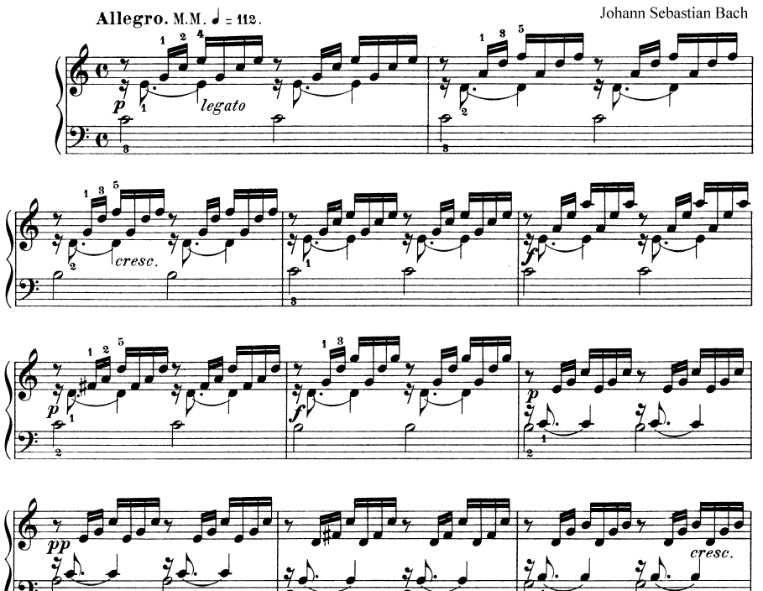
קלריטה אפרים
PPS
מלחינים

Slide 3
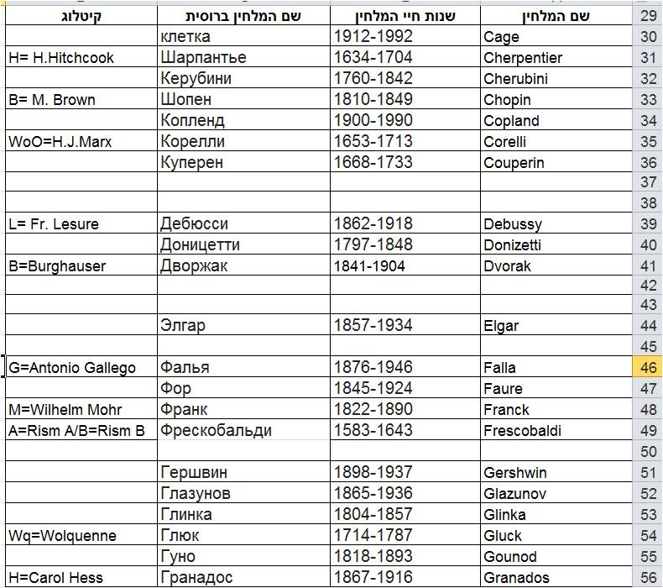

Slide 4
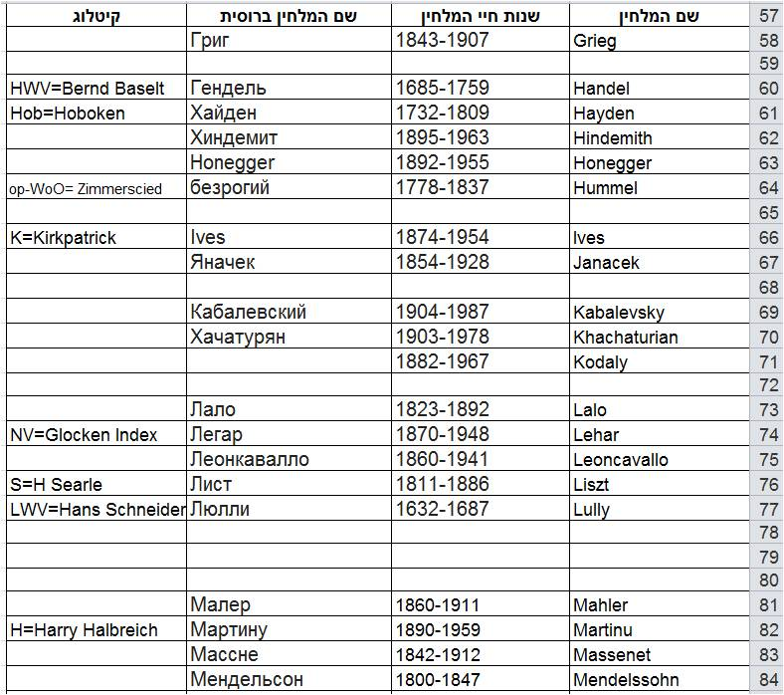

Slide 5
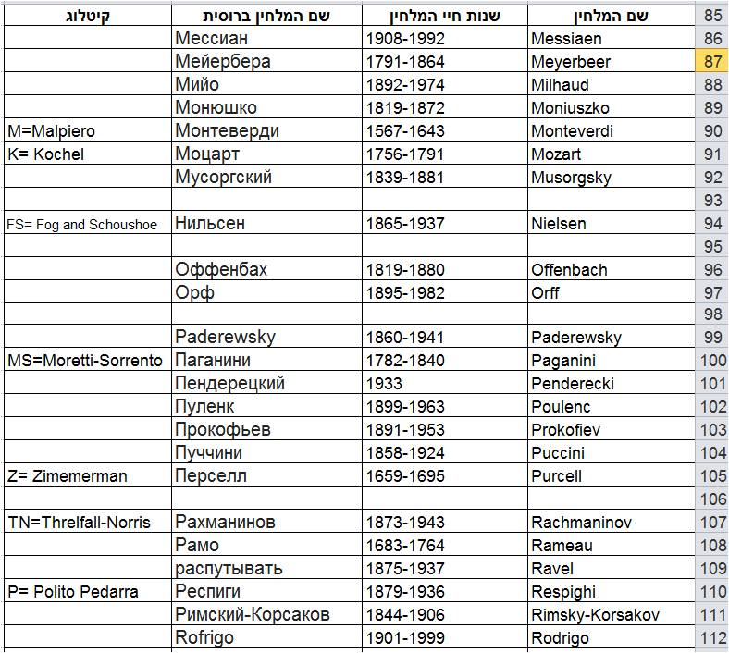

Slide 6
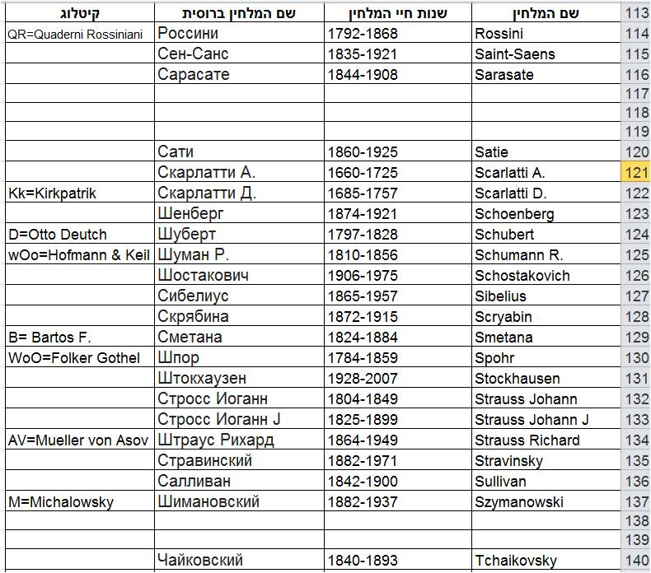

Slide 7
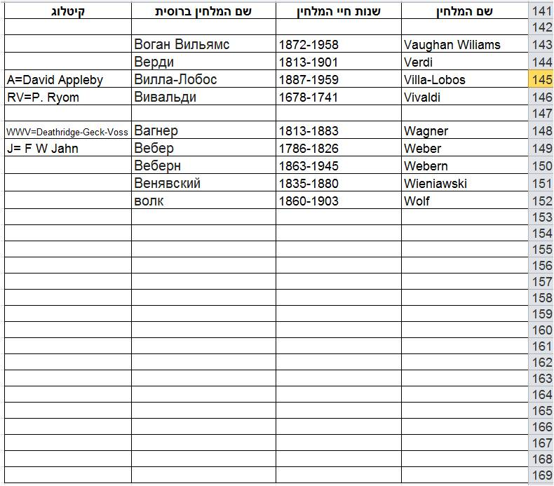

Slide 8
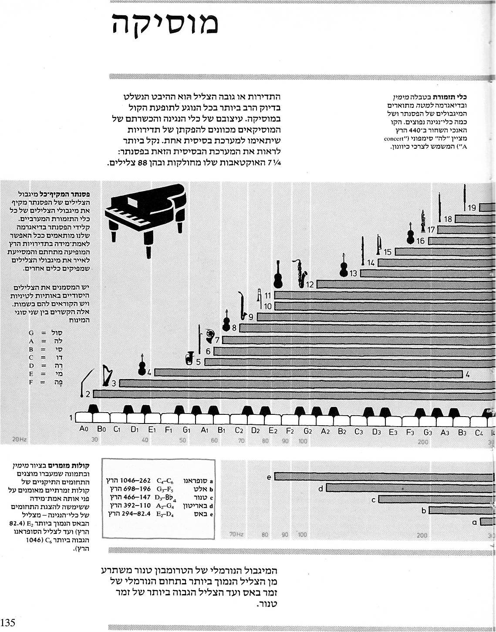
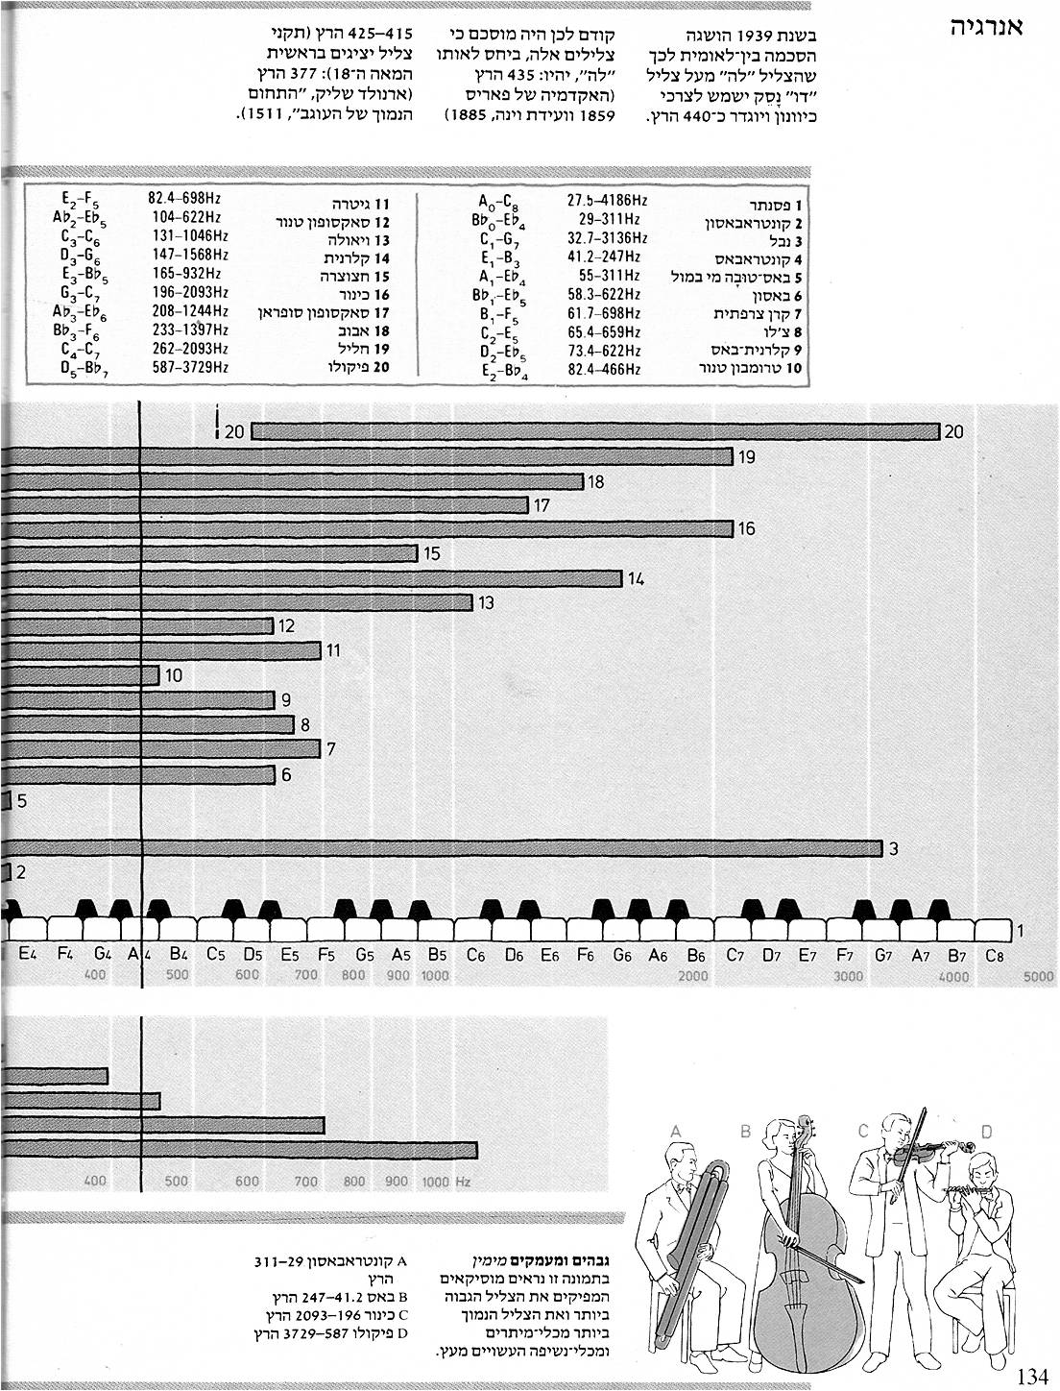
גובה צלילי כלי התזמורת

Slide 9
ניתן להדפיס את השקפים הבאים (10-11), לחבר אותם ולקבל את דף
"גובה צלילי כלי התזמורת" בצורה גדולה וברורה יותר.

Slide 10
גובה צלילי כלי התזמורת

Slide 11
גובה צלילי כלי התזמורת

Slide 12
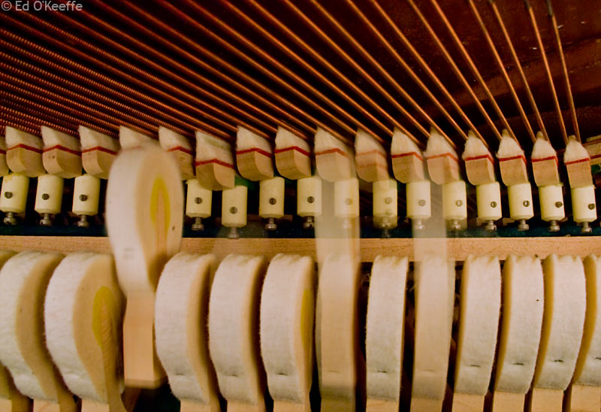
לצפייה במצגות נוספות בנושא מוסיקה באתר שלנו:
http://www.clarita-efraim.music
Clarita-Efraim pps:
www.clarita-efraim.com
chefetz@clarita-efraim.com

